Slide 1


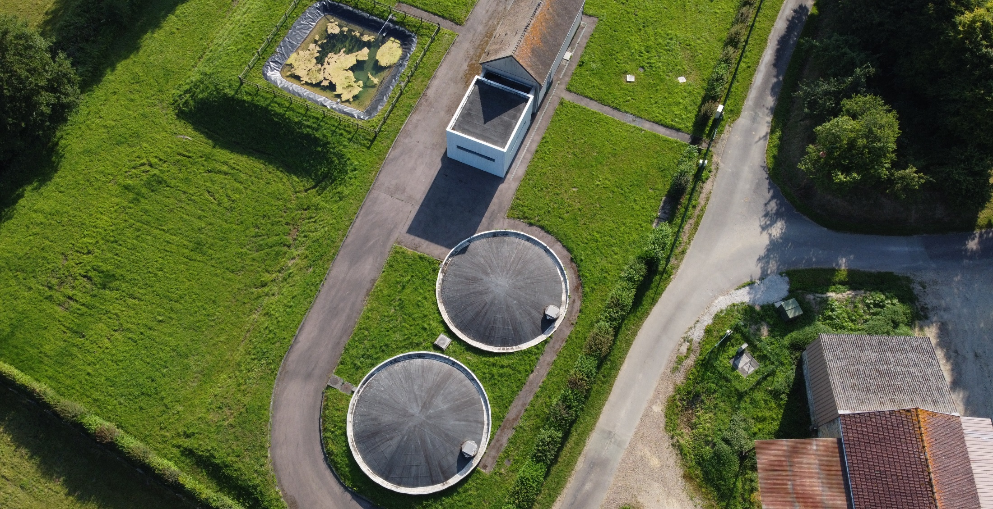
Captage eau potable prioritaire de St Hilaire le Chatel

Slide 2
Actions réalisées ou projetées pour 2024
Suivi analytique de la qualité de l’eau - 4 analyses/an (3 réalisées, 1 prévue pour oct)
Réunion d’information « Sol Capital » : valorisation financière des pratiques de couverture du sol et de réduction du travail du sol (janvier 2024)
– 1 exploitation présente, pas de suite donnée
Formation des élus aux outils de la prévention des pollutions diffuses
Rédaction d’une brochure (20 pages) distribuée le 11/09/2024 + présentation orale
En attente de la définition du 1er sujet à traiter dans une formation spécifique

Slide 3
Actions réalisées ou projetées pour 2024 (suite)
Rédaction offre de stage (6 mois)
Valorisation des données 2016-2019 (conseil fertilisation azote + reliquat azoté du sol + gestion de l’interculture) + étude agro-pédologique
→ Estimation de la pression azotée appliquée à la ressource en eau en lien avec le potentiel d’infiltration des parcelles (calcul de la lame drainante)
Visite des exploitations, actualisation des diagnostics individuels
Propositions d’actions individuelles

Slide 4
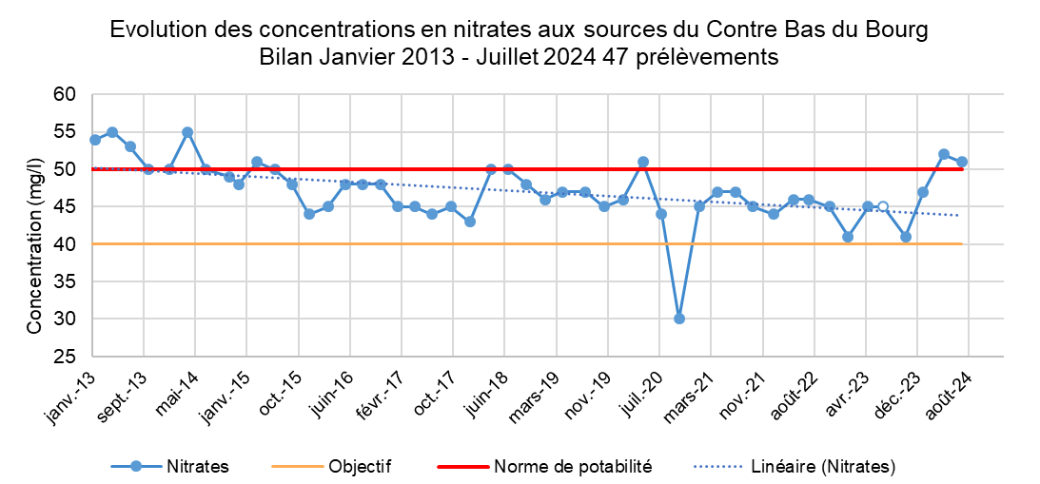
Indicateurs qualité d’eau

Slide 5
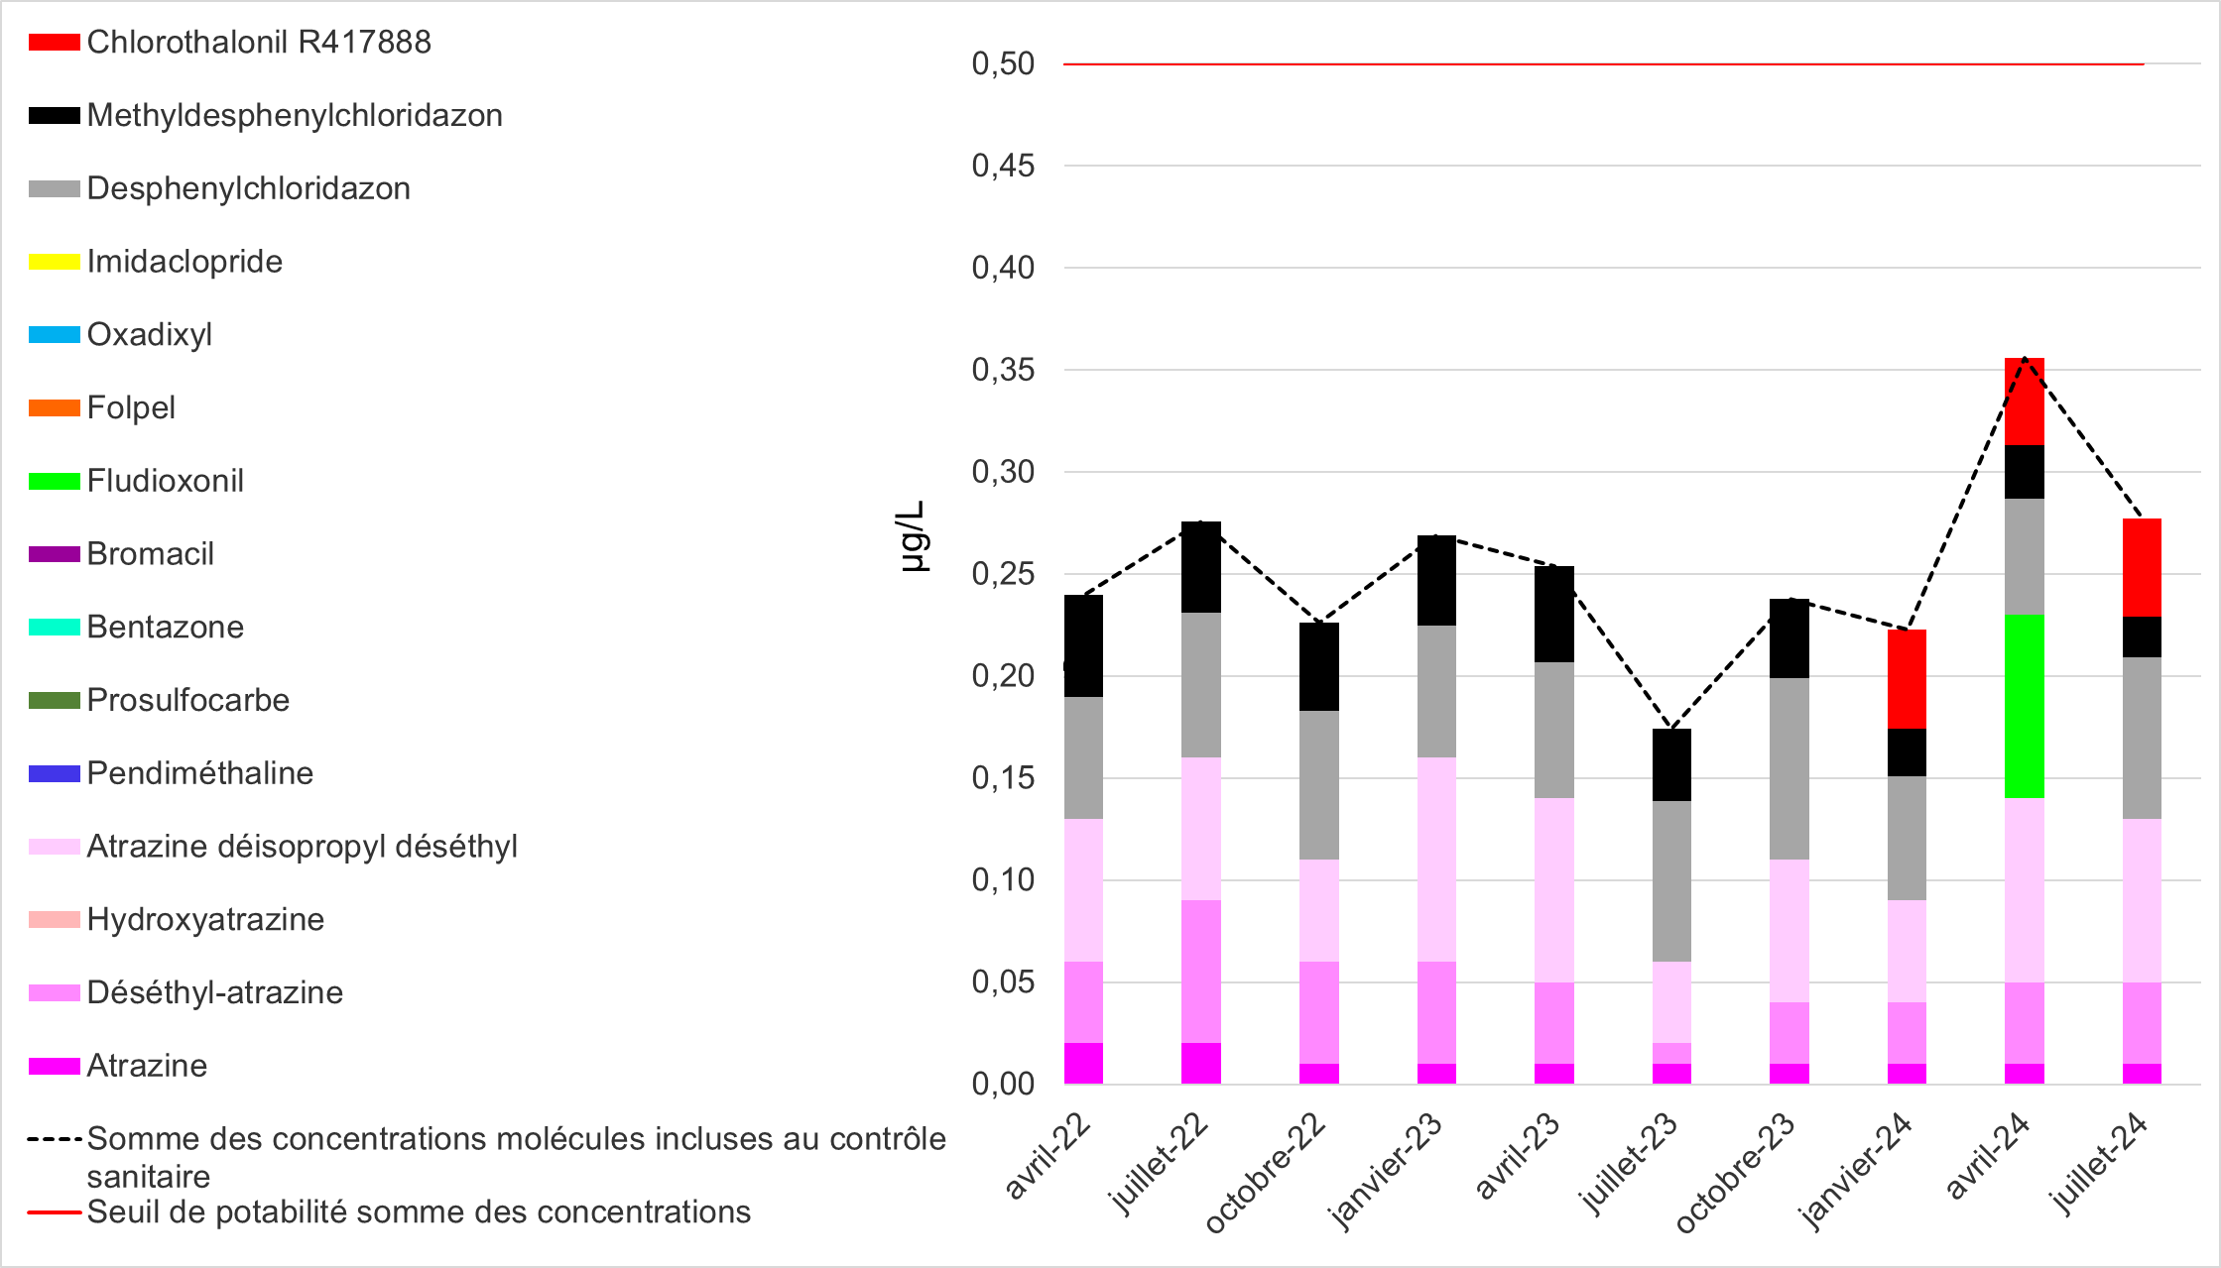
Indicateurs qualité d’eau

Slide 6
Demande de financement
Eléments financiers | Montants 2024 | Prévisionnel 2025 | Prévisionnel 2026
Suivi analytique de la qualité d’eau | 2 762.59 € | 2 934.59 € | 3 100 €
Formation technique agricole | 0 | 5 000 € | ?
Suivi des essais et accompagnement individuel | 0 | 3 800 € | 7 000 €
Coût total de l’action | 2 762.59 € | 11 734.59 € | 10 100 €

Slide 7

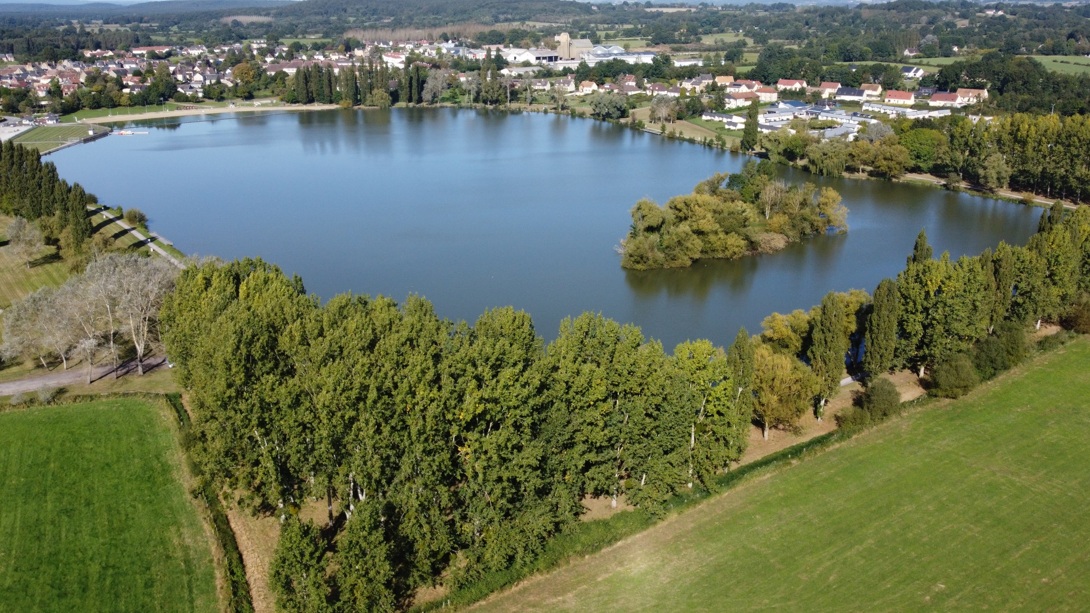
Captage AEP de la CdC de la Vallée de la Haute Sarthe (Courpotin)

Slide 8
Actions lancées pour la période 2024-2026
Le captage de Courpotin fait l’objet d’une dérogation pour l’atrazine-déséthyl. Une étude pour délimiter l’aire d’alimentation du captage (ACC) a été lancée. Elle permettra de connaître les surfaces sur lesquelles l’eau qui s’infiltre (ou qui ruisselle) alimente le captage. Une fois l’ACC délimitée, il conviendra d’organiser une réunion de travail et de concertation avec les partenaires ainsi qu’une réunion d’information auprès des agriculteurs.
Demandes de financement
Eléments financiers
Étude sur la délimitation de l’AAC : 27880,40 €
Réunion de travail et de concertation avec les partenaires : 2000 €
Réunion d’information auprès des exploitants agricoles : 900 €
Coût total de l’action : 30780,40 €

Slide 9
Actions lancées pour la période 2024-2026
Dans le cadre de la protection du captage de Courpotin, des essais sur le désherbage des maïs ont été menés pour identifier des stratégies de désherbage mixtes ou mécanique permettant de réduire le recours aux herbicides, pratique à risque pour la potabilité de l’eau.
Demandes de financement
Eléments financiers
Essais de désherbage sur parcelles : 4312,50 €
Réunion d’informations / démonstration de binage : 1400 €
Coût total de l’action : 5712,50 €

Slide 10
Actions projetées pour la période 2024-2026
Dans le cadre de la protection du captage de Courpotin, la réalisation d’un diagnostic des pratiques agricoles et non-agricoles est nécessaire pour connaître les pratiques déployées à proximité du captage et ainsi identifier les leviers d’actions possibles.
Demandes de financement
Eléments financiers
Diagnostic agricole sur 70 % de la SAU de l’AAC : 27 116,25 €
Coût total de l’action : 27 116,25 €

Slide 11
Actions projetées pour la période 2024-2026
Une fois le diagnostic réalisé, il faudra établir un programme d’actions. Il conviendra d’organiser une réunion de concertation avec les partenaires et une réunion d’information avec les exploitants.
Demandes de financement
Eléments financiers
Élaboration du programme d’actions : 10000 €
Réunion de concertation avec les partenaires : 3500 €
1 réunion d’information avec > 5 exploitant s: 700 €
1 réunion d’information avec > 7 exploitants : 900 €
Coût total de l’action : 15100 €

Slide 12
Actions projetées pour la période 2024-2026
La programmation d’actions impliquera la mise en place de formation auprès des exploitants et des essais.
Demandes de financement
Eléments financiers
1 formation de 3 jours : 4500 €
1 formation de 3 jours : 4500 €
Mise en place d’essais chez 3 exploitants : 10000 €
Coût total de l’action : 19000 €

Slide 13
Actions projetées pour la période 2024-2026
Pour assurer l’animation de cette programmation d’actions, il conviendra également d’organiser fin 2025 une réunion de bilan avec les partenaires ainsi qu’une réunion avec les exploitants (à réitérer en 2026).
Demandes de financement
Eléments financiers
1 réunion d’information avec > 5 exploitant s: 700 €
1 réunion d’information avec > 7 exploitants : 900 €
Réunion de bilan 2025 avec les partenaires : 2000 €
Réunion de bilan 2026 avec les partenaires : 2000 €
Coût total de l’action : 5600 €

Slide 14

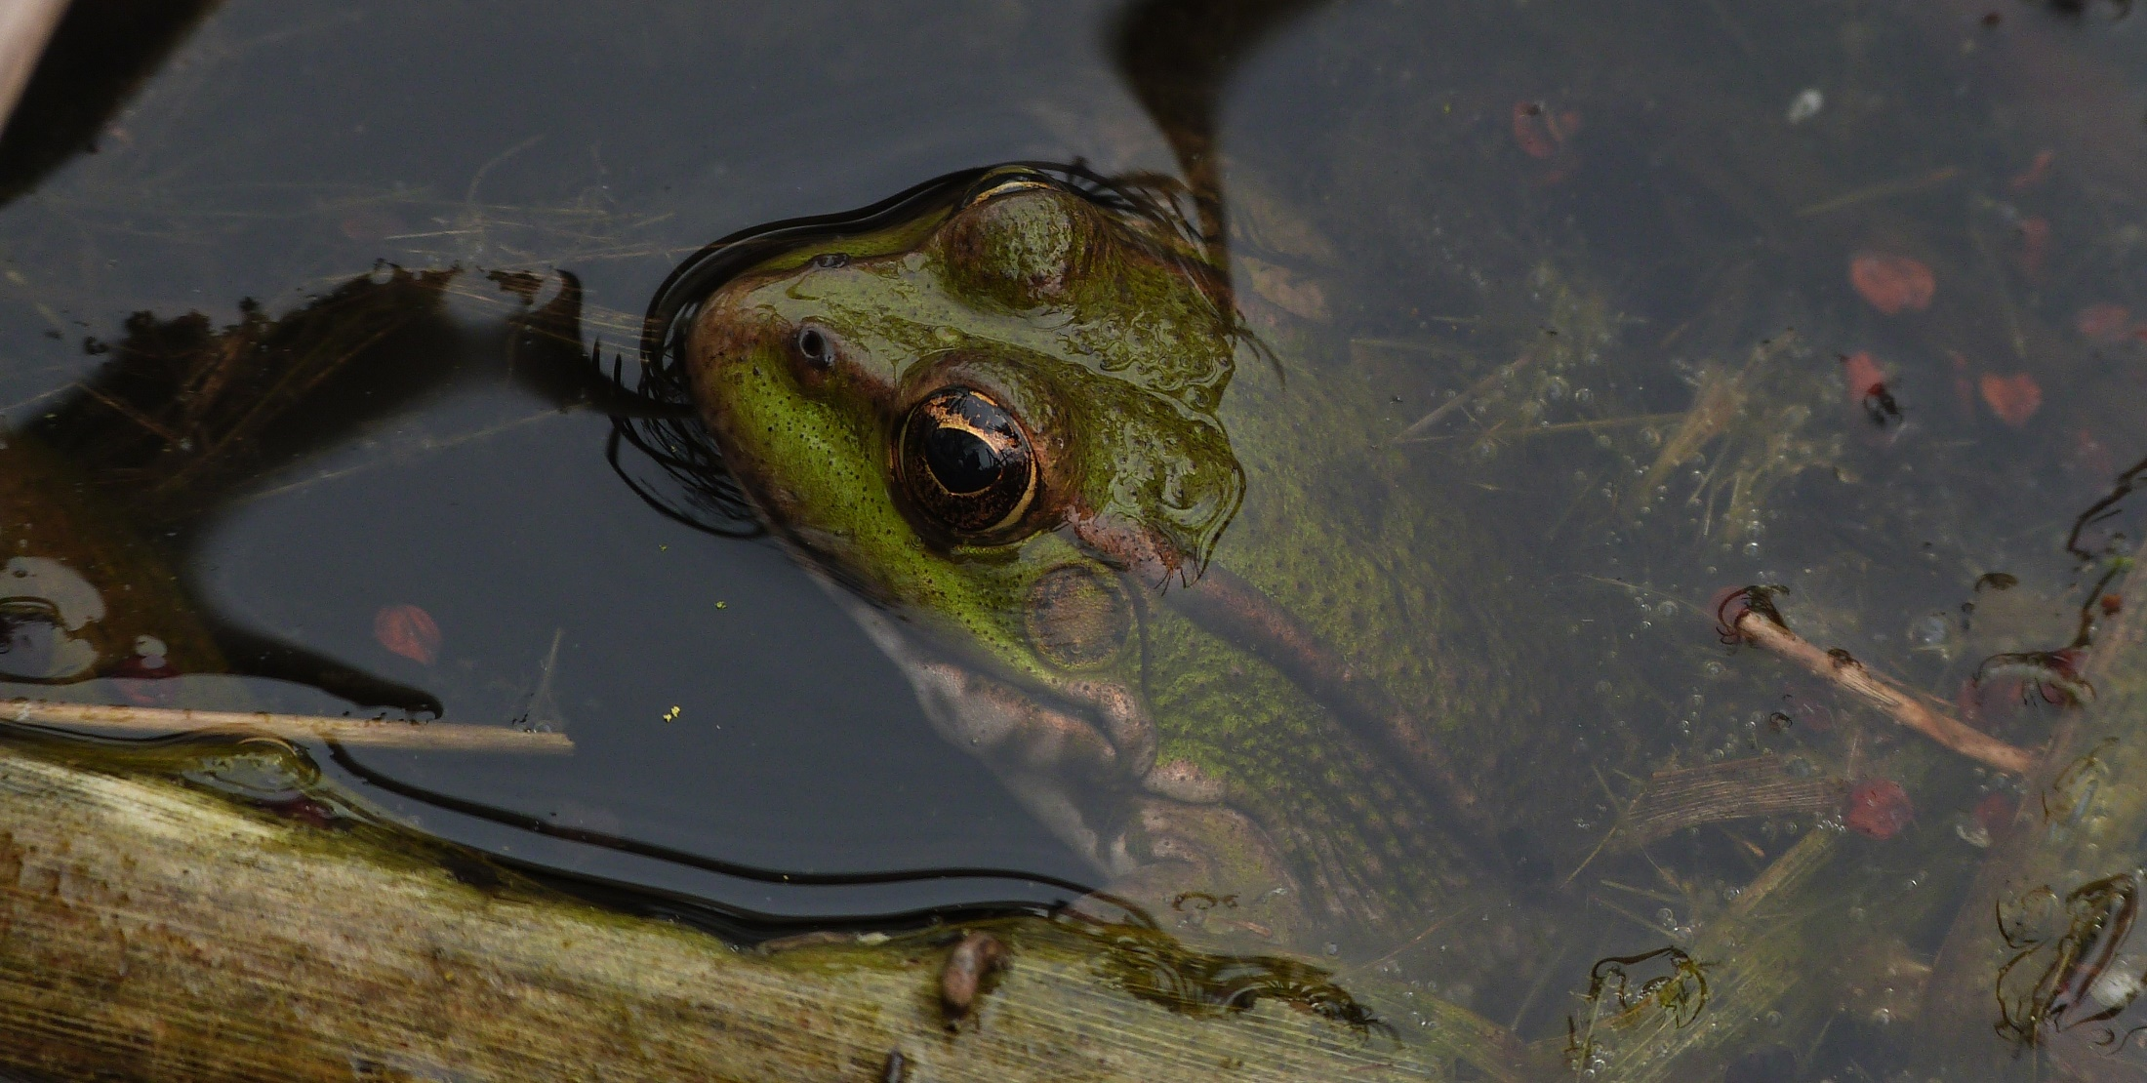
Mares et zones humides en forêt domaniale

Slide 15
Actions lancées ou projetées pour la période 2024-2026 :
L’objectif poursuivi est l’amélioration de la fonctionnalité et des capacités d’accueil de la biodiversité des mares et zones humides en forêt.
Des suivis des mares restaurées sur la programmation précédente (2021-2023) seront conduits afin d’évaluer l’efficacité à moyen terme de ces travaux de restauration de mares en lien avec le PRAM.
Suite à la rédaction du plan de gestion des mares des clairets en FD d’Ecouves inscrit à la programmation 2021-2023 (effectif en 2024), des travaux de restauration de mares seront mis en œuvre. Concernant la forêt de Bourse, le plan de gestion des mares prévoit la poursuite de travaux de restauration et des inventaires et suivis. Par ailleurs, un plan de gestion de la zone humide « la petite Camargue » en forêt de Bourse sera élaboré, ce secteur très spécifique n’ayant pas été intégré dans le plan de gestion des mares de Bourse.

Slide 16
Demandes de financement
Eléments financiers | Demande pluriannuelle 2024-2026
Restauration et suivis des mares des Clairets et de Bourse | 18 000€
Elaboration du plan de gestion de la zone humide Petite Camargue | 32 000 €
Restauration et suivis de la zone humide de la Petite Camargue | 8 000 €
Coût total de l’action | 58 000€

Slide 17

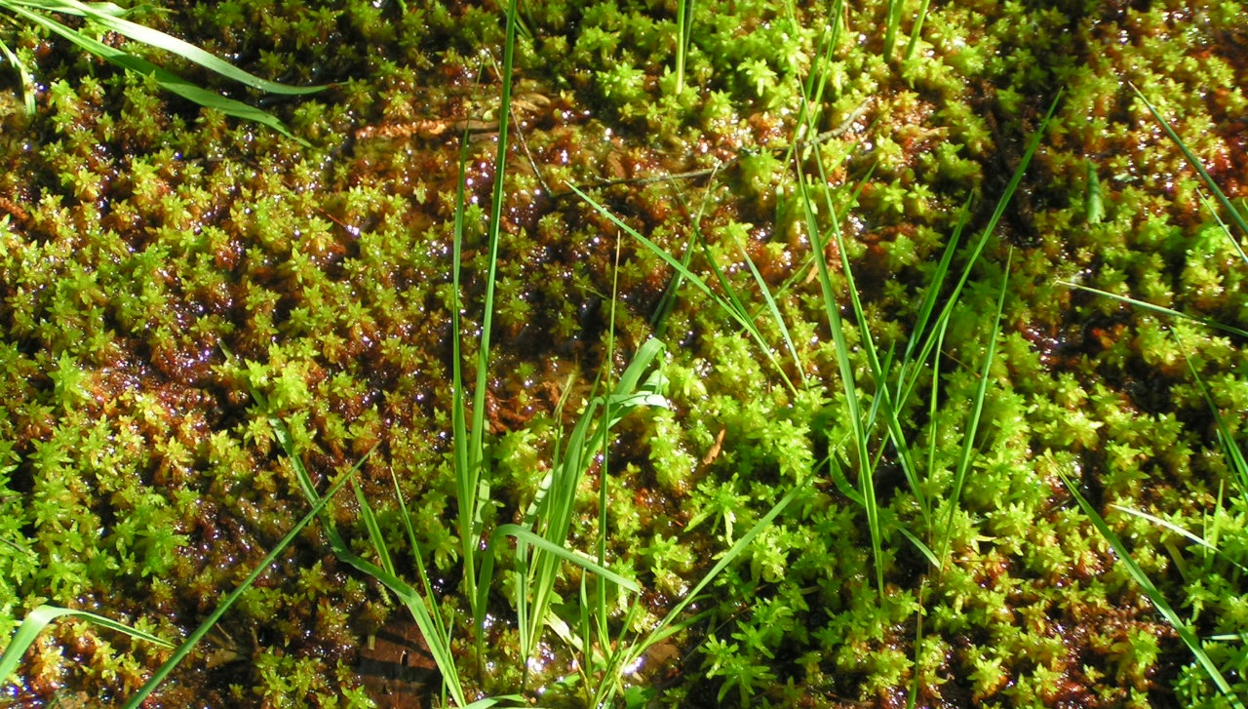

Slide 18

Acquisition des prairies humides de l’ancien moulin de Foligny à Champeaux-sur-Sarthe et suivis de l’efficacité des travaux de restauration (interface lit mineur/lit majeur)
Acquisition par le CEN Normandie
Rédaction d’un Bail Rural Environnemental
Suivis de l’efficacité des travaux
Demandes de financement
Financeurs
Eléments financiers | Demande pluriannuelle 2024-2026
Acquisition des parcelles + Bail Rural Environnemental | 39 868€
Etude hydrologique et indicateurs Mhéo | 28 320,56€
Coût total de l’action | 68 188,56€
Eléments financiers | Financeurs
Acquisition des parcelles + Bail Rural Environnemental | AELB | 27 907,60€ (70%)
 | Fonds verts | 11 960,40€ (30%)
Etude hydrologique et indicateurs Mhéo | Fonds verts | 28 320,56€ (100%)
Accordé

Slide 19
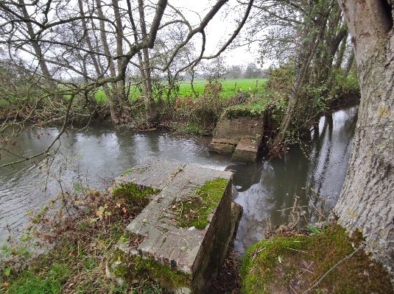
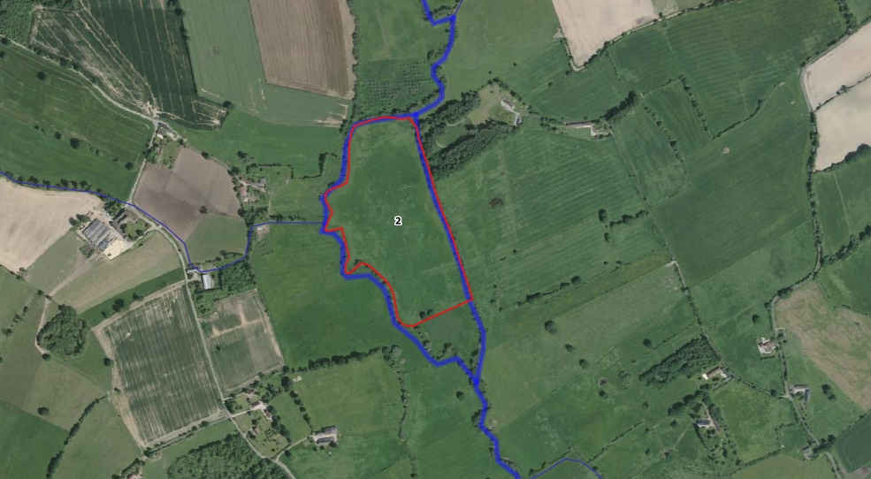
Localisation du projet :
Champeaux sur Sarthe
Ancien moulin de Foligny – Prairie humide de 9,481 ha
Contexte :
Le Syndicat du Bassin de la Haute Sarthe (SBHS) a contacté le CEN Normandie pour proposer un partenariat dans le cadre du projet de rétablissement des continuités écologiques au droit de l’ancien moulin de Foligny.

Slide 20
Actions lancées ou en cours sur 2024-2026
Objectif :
SBHS => ambitieux travaux de restauration : remise en fond de vallée du cours de la Sarthe sur 800 m.
CEN Normandie => mettre en place une évaluation des effets de la restauration sur les milieux humides, coordonnée avec ceux sur les milieux aquatiques.
Déroulé
L’actuel propriétaire ne souhaite pas porter la responsabilité des travaux
Le CEN Normandie s’est porté acquéreur des parcelles
Signature de l’acte d’acquisition en cours
Un BRE a été rédigé par le CEN pour garder l’agriculteur actuel
Validé par l’agriculteur, Signature après l’acte d’acquisition
Le SBHS pourra alors lancer le marché pour les travaux de restauration
Lancement après acte d’acquisition

Slide 21
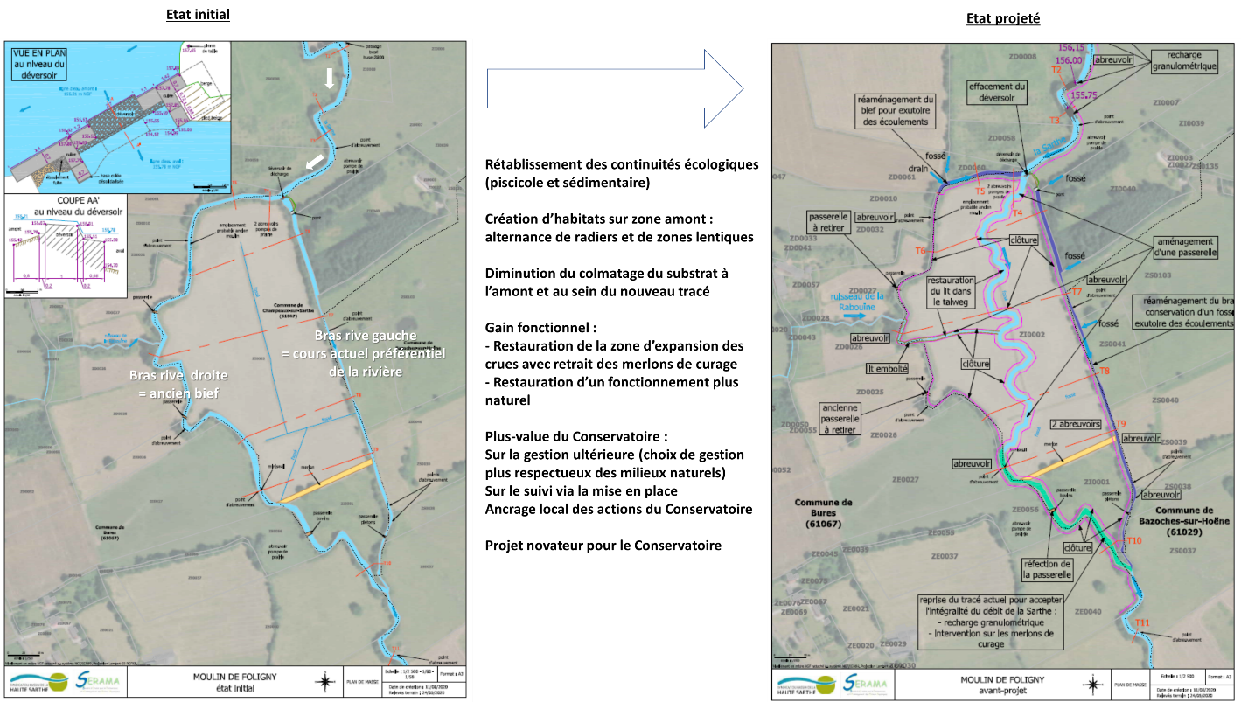
Actions lancées ou en cours sur 2024-2026
Présentation des travaux prévisionnels

Slide 22
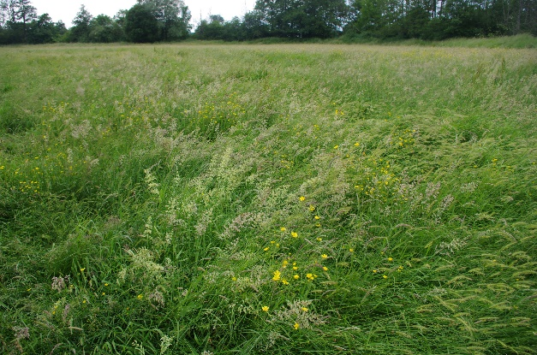
Actions lancées ou en cours sur 2024-2026 :
Déroulé du volet scientifique
Avant travaux –fin 2024/début 2025
Cartographie précise du site et des habitats
Mise en œuvre du protocole Mhéo – volets flore, pédologie et piézométrie
Définition des secteurs éventuels à enjeux de conservation
Pendant les travaux - 2025
Accompagnement du SBHS
Accompagnement de l’agriculteur
Après travaux – fin 2025/2026
Mise en œuvre du protocole Mhéo avec le rajout de piézomètres
Mise en œuvre du protocole Carhyce – caractérisation hydromorphologique
Mis à jour des suivis flore et de la cartographie des habitats
Accompagnement de l’agriculteur sur la gestion
Accompagnement partenarial du SBHS

Slide 23

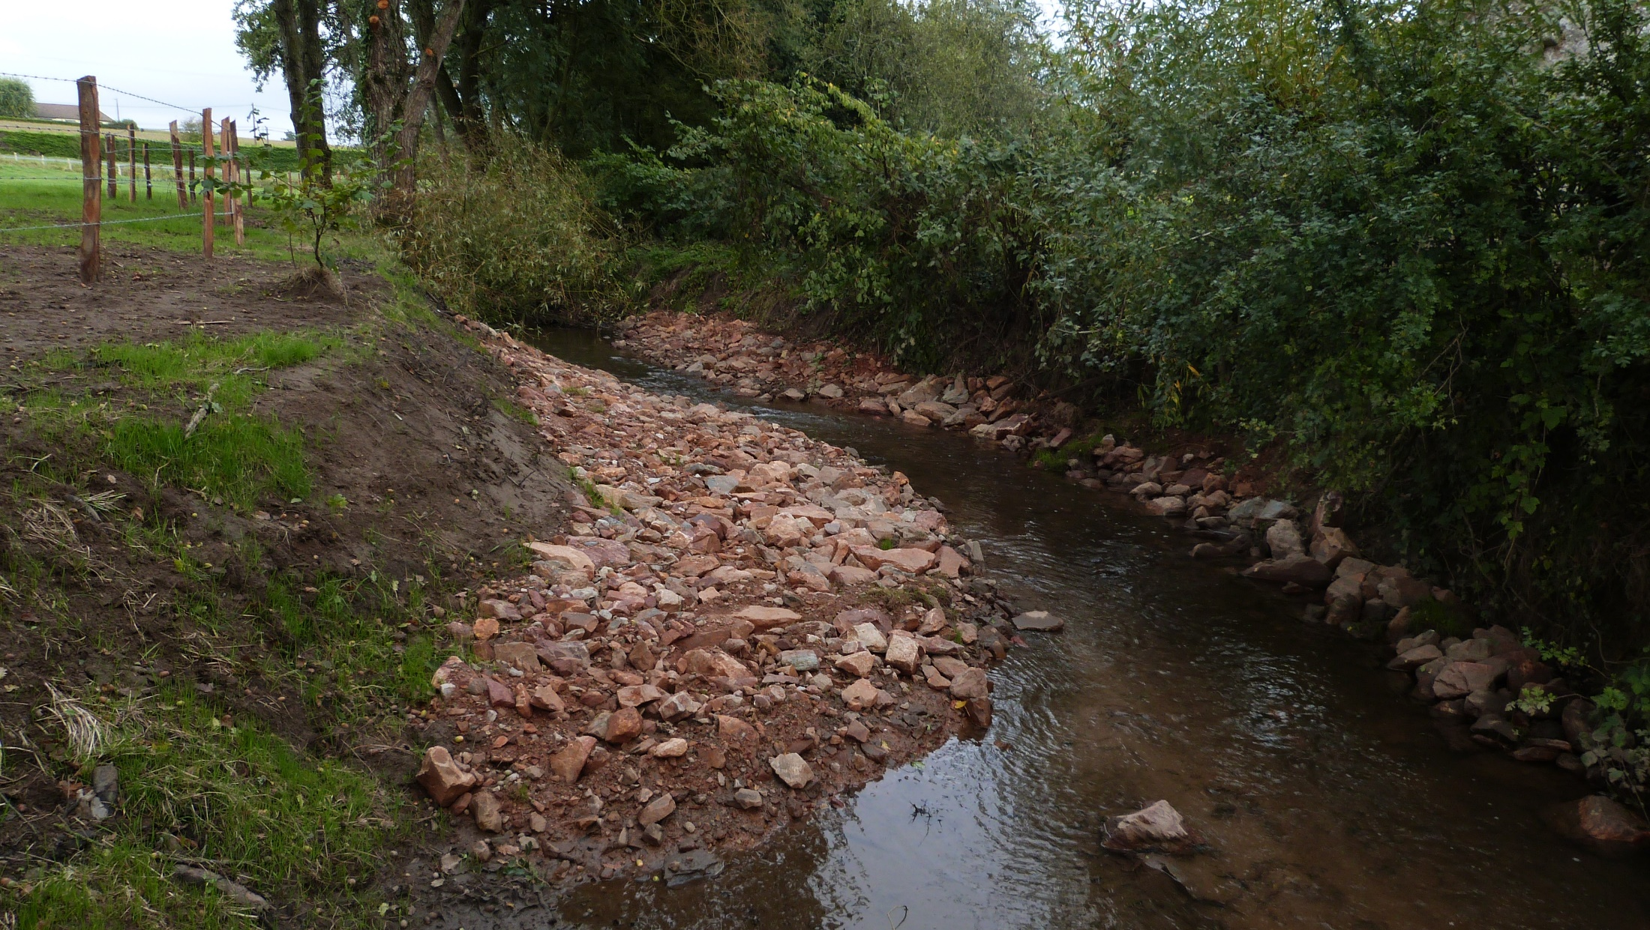
Restauration de la Sarthe et ses affluents

Slide 24
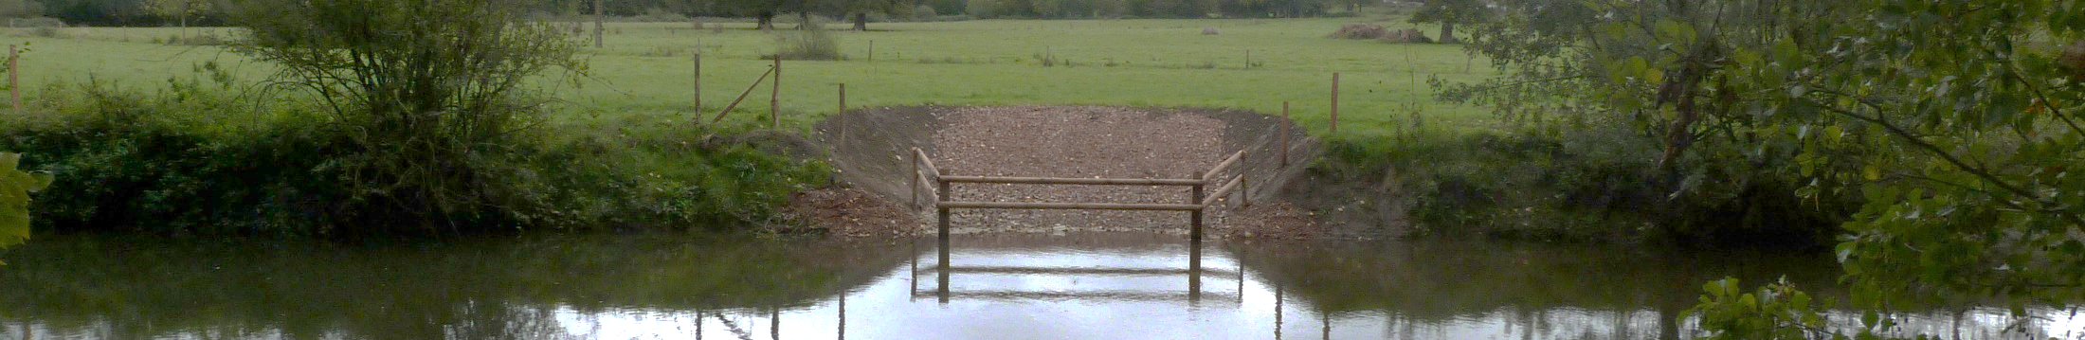
Actions lancées ou projetées pour la période 2024-2027
Restauration des cours d’eau sur le bassin de la Sarthe amont
Morphologie, continuité écologique
Actions sur les berges et la ripisylve (clôture, abreuvoirs, végétation)
Pollution diffuse (Zones Humides Tampons Artificielles)

Slide 25
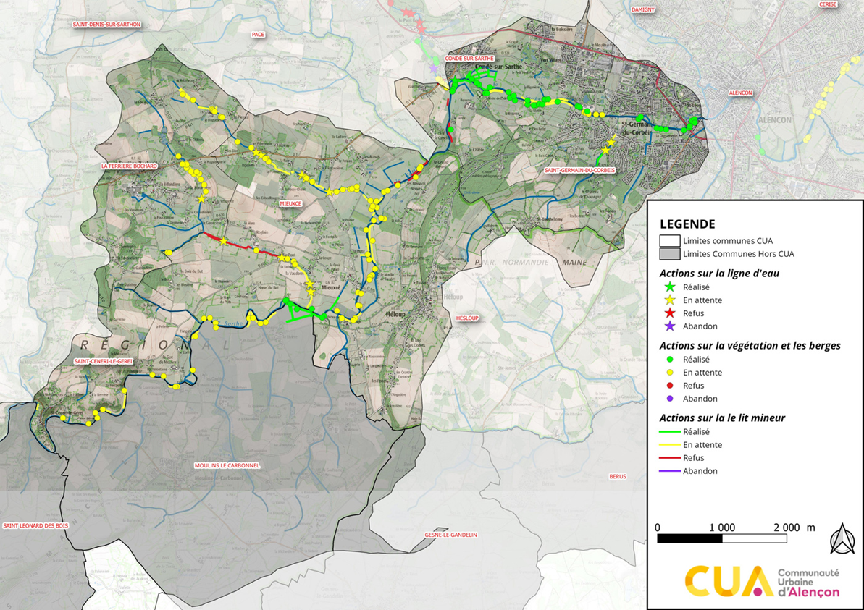
Travaux sur le cours de la Sarthe

Slide 26
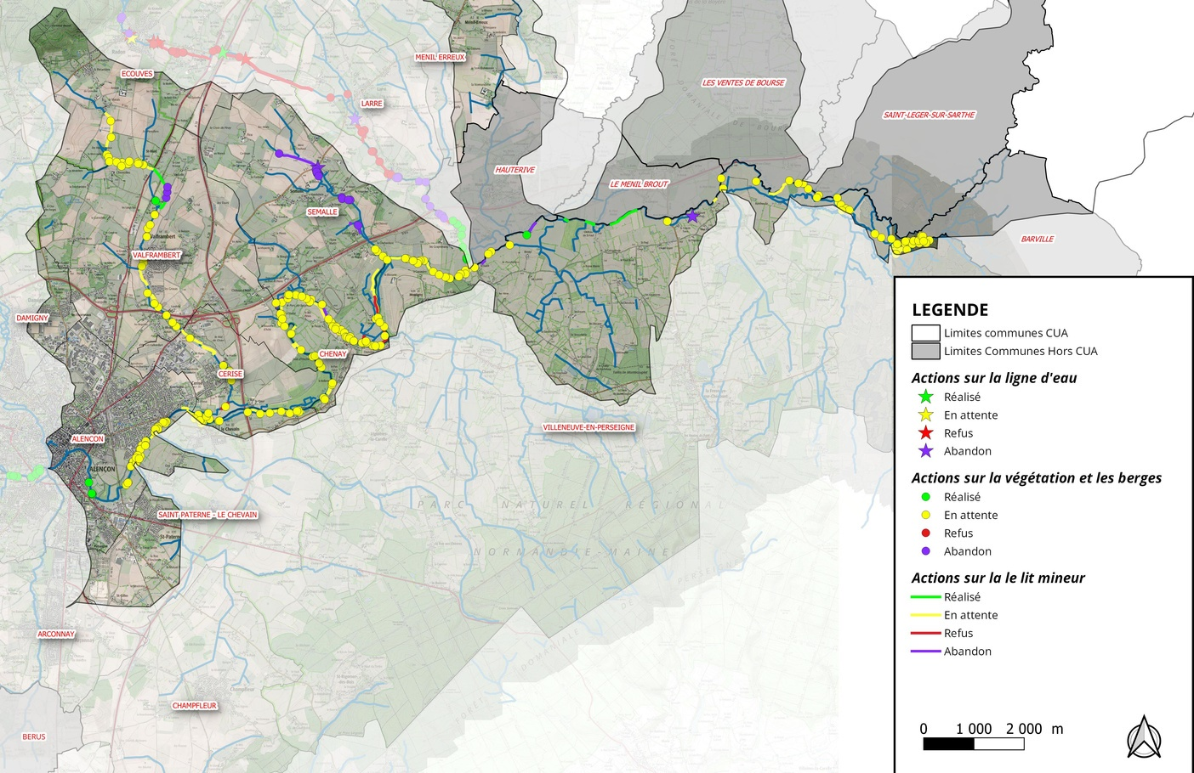
Travaux sur le cours de la Sarthe

Slide 27
Demandes de financement
Eléments financiers | Demande pluriannuelle 2024-2027
2024, (Londeau, Roglain, Dagueneterie, Sarthe,…) Actions en cours | 0 € TTC (subventions déjà accordées)
2025, Restauration du Sarthon 72 (ZTHA et berges ripisylve) | 201 676 € TTC
2026, Restauration du Gesnes (morphologie, continuité et berges ripisylve) | 334 236 € TTC
2027, Moulin Chahains (morphologie, continuité et berges ripisylve) | 404 406 € TTC
Coût total de l’action | 942 318 €

Slide 28

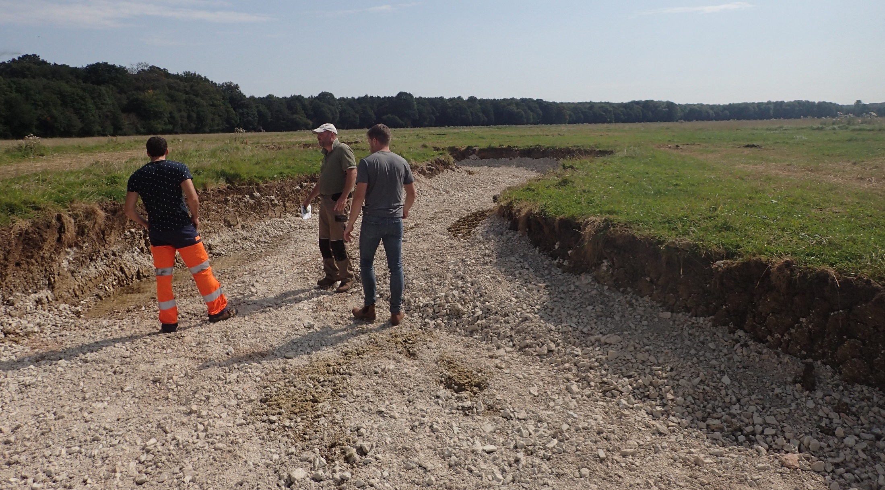
Restauration de la Sarthe et ses affluents

Slide 29
Moulin des Vallées (2024)
Remise en fond de vallée de la Vézone au droit du moulin des Vallées
Demande de financement déjà accordée, travaux en cours
Eléments financiers | Montants 2024
Coût total de l’action | 240 000 €
Effacement d’étangs sur le Saint-Loup (2024-25)
Suppression des étangs au lieu-dit Mouchefou et remise en fond de vallée du ruisseau du Saint-Loup
Demande de financement déjà accordée
Eléments financiers | Montants 2024
Coût total de l’action | 200 000 €

Slide 30
Moulin de Foligny (2025)
Remise en fond de vallée de la Sarthe sur le site du moulin de Foligny
Demande de financement déjà accordée
Eléments financiers | Prévisionnel 2025
Coût total de l’action | 547 400 €
Merlons de curage entre le Mêle-sur-Sarthe et le Ménil-Broût
Arasement des merlons de curage présents le long de la Sarthe, remise en banquette pour travailler le gabarit d’étiage et mise en défens
Demandes de financement
Eléments financiers | Prévisionnel 2025 | Prévisionnel 2026
Coût total de l’action | 100 000 € | 100 000 €

Slide 31
Etude de restauration de la continuité écologique de la Sarthe au droit du moulin de Fourchambaud par remise en fond de vallée
Etude de faisabilité et montage dossier de déclaration loi sur l'eau pour restauration de la continuité écologique au droit du Moulin de Fourchambaud par remise en fond de vallée du ruisseau Marguerite
Suivi d’une demande de financement des travaux (montant déterminé suite à l’étude)
Eléments financiers | Prévisionnel 2025 | Prévisionnel 2026
Etude | 12 000 €
Travaux |  | À déterminer
Coût total de l’action | 12 000 € | À déterminer

Slide 32
Etudes de la restauration de la continuité écologique aux sources du ruisseau de Fay et au droit de la ferme du Moncel (2026)
Etude de faisabilité et montage dossier de déclaration loi sur l'eau pour restauration de la continuité écologique des sources du ruisseau de Fay et au droit de la ferme du Montcel
Suivi d’une demande de financement des travaux (montant déterminé suite à l’étude)
Eléments financiers | Prévisionnel 2026
Etude | 18 000 €
Coût total de l’action | 18 000 €

Slide 33
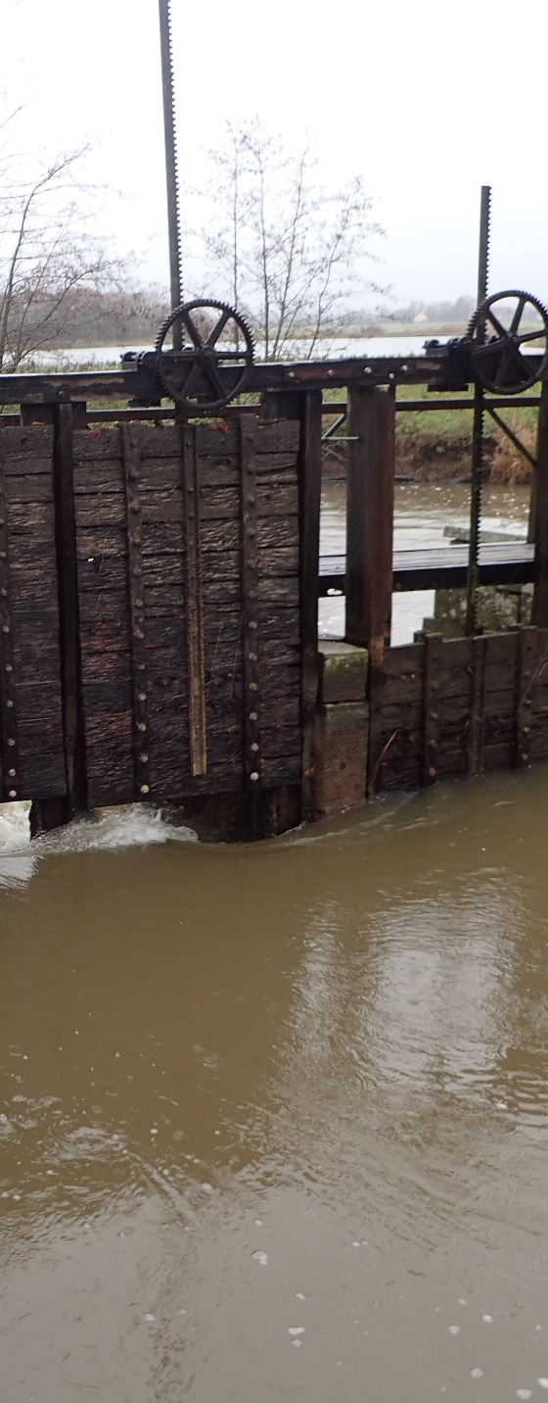
Moulin de Blavette
Restauration de la continuité écologique de la Sarthe par suppression du système hydraulique du moulin et restauration du tronçon hydraulique amont et aval
Demandes de financement : Moulin en vente, en attente de futures discussions avec le nouveau propriétaire pour une future mise en continuité
Eléments financiers | Prévisionnel 2025 | Prévisionnel 2026
Etude RCE | 18 000 €
Travaux |  | À déterminer
Coût total de l’action | 18 000 € | À déterminer

Slide 34
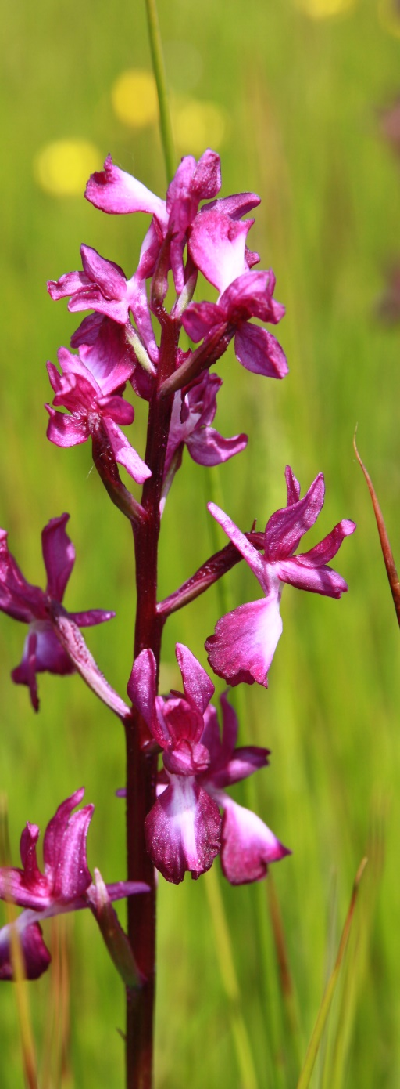
Suivi faune, flore, habitats dans la vallée de la Haute Sarthe suite à l’arasement des merlons de curage
Etude de suivi faune, flore, habitats sur la biodiversité des zones humides bordant la Sarthe suite à l’arasement des merlons de curage et leur remise en banquette
Demandes de financement :
Eléments financiers | Prévisionnel 2025 | Prévisionnel 2026
Coût total de l’action | 10 000 € | 10 000 €

